Slide 1

МБДОУ «Детский сад № 45 «Солнышко»
Правила Дорожного Движения
во второй группе раннего возраста

Slide 2
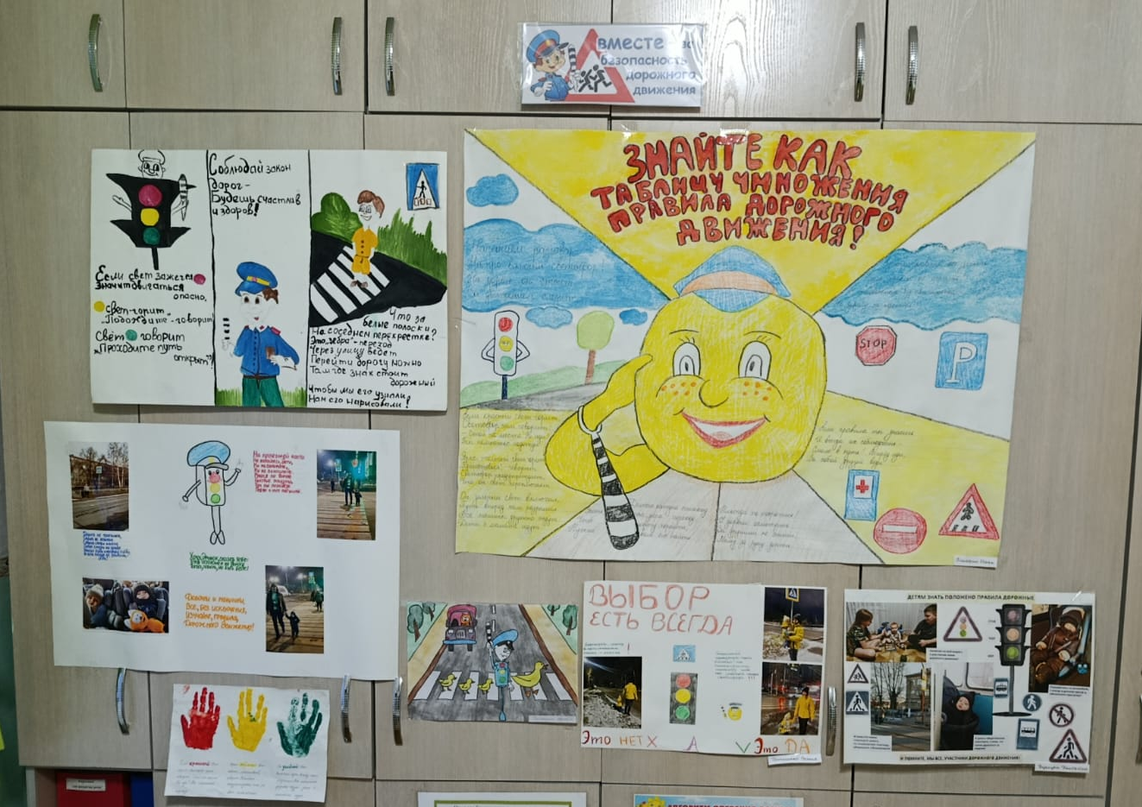

Slide 3
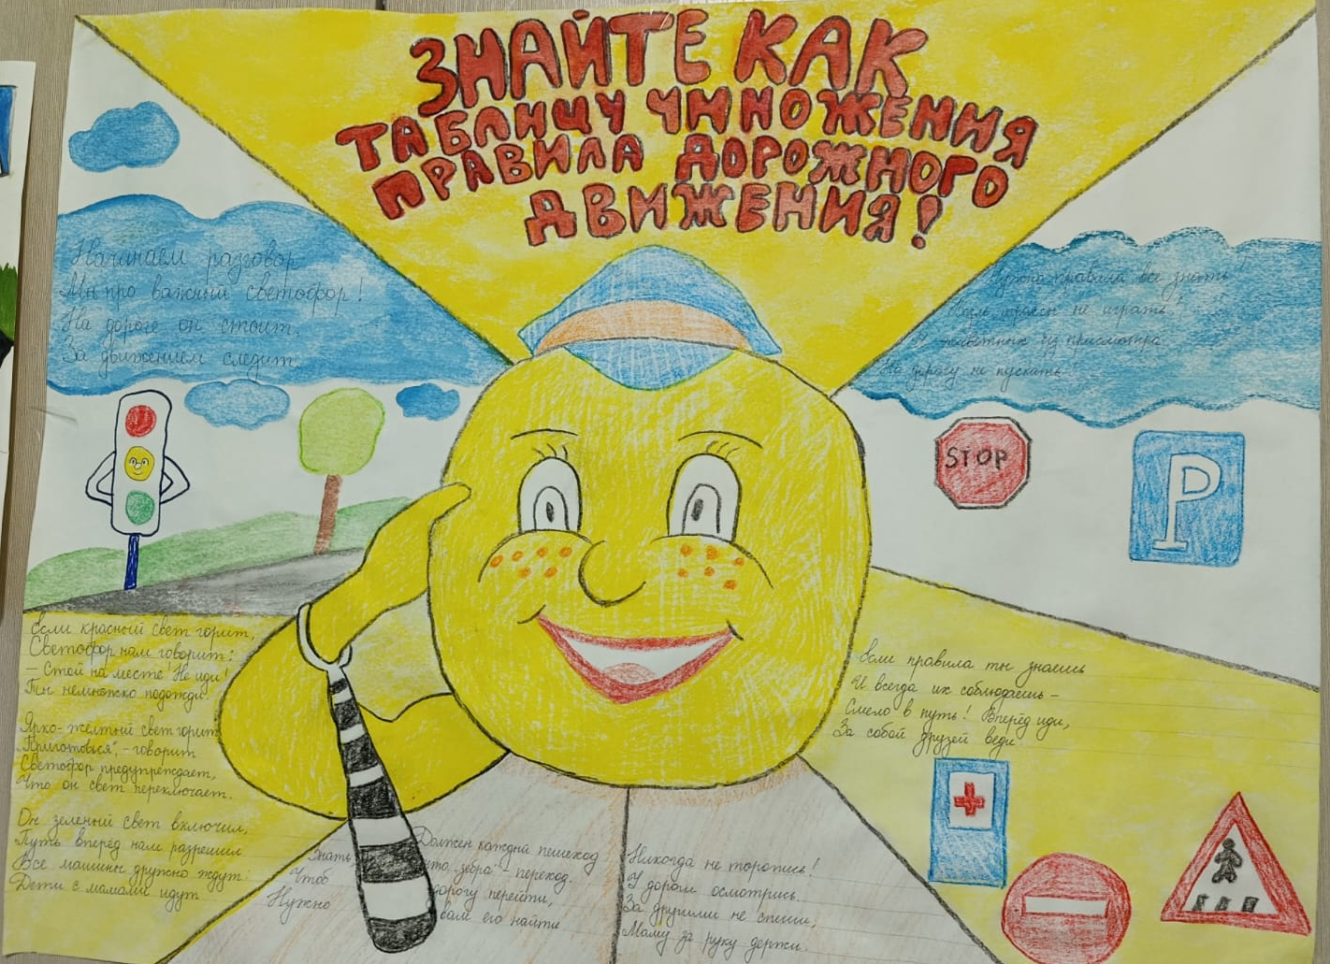
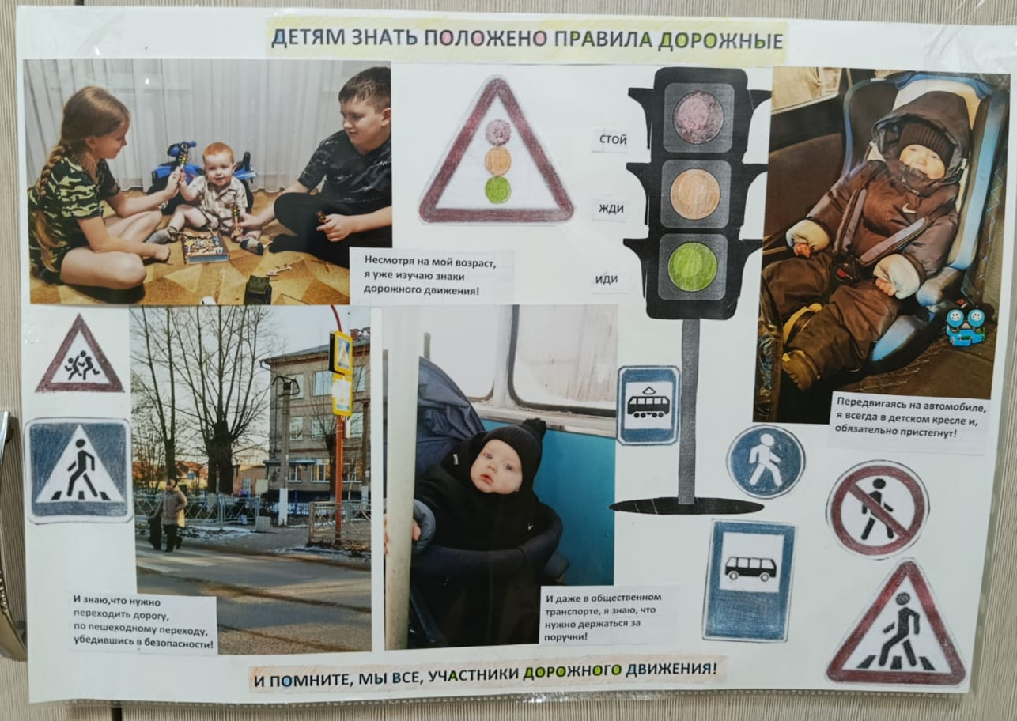
Детям знать положено правила дорожные

Slide 4
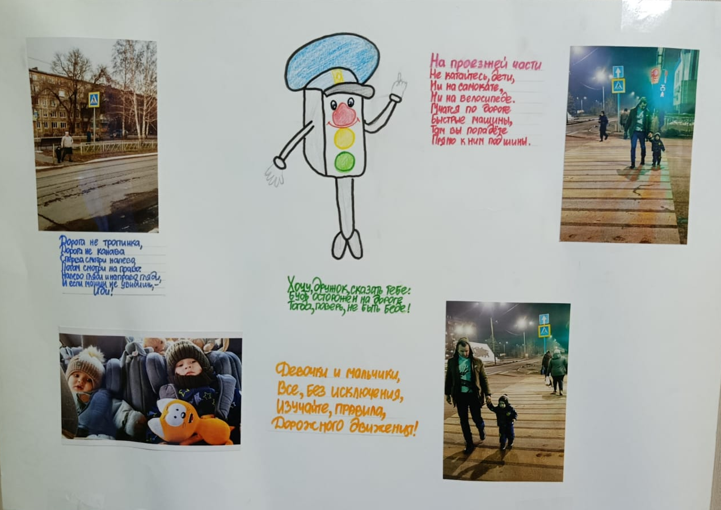
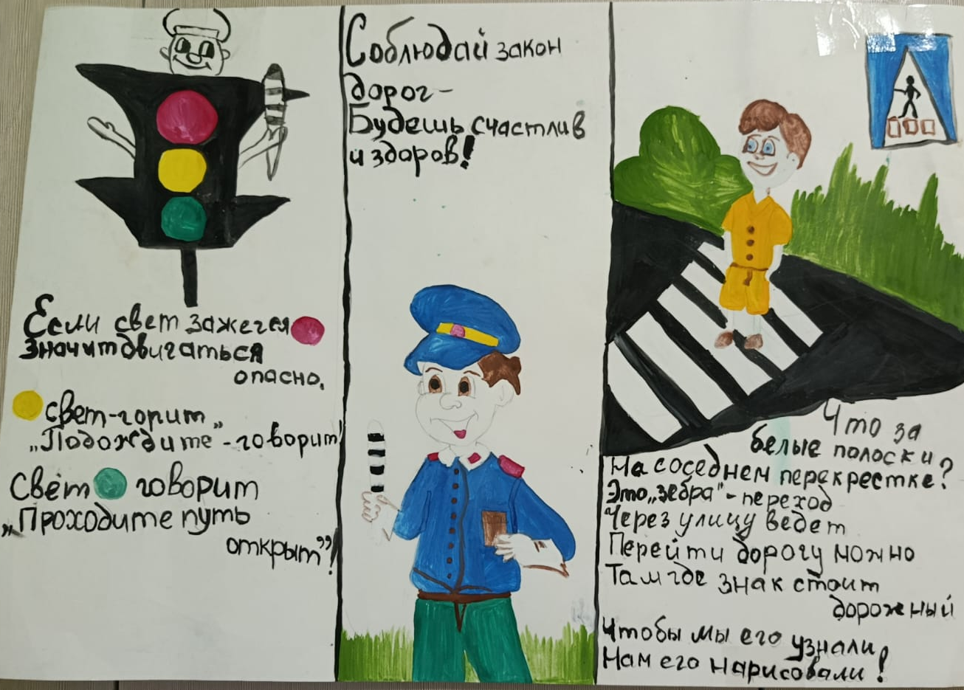
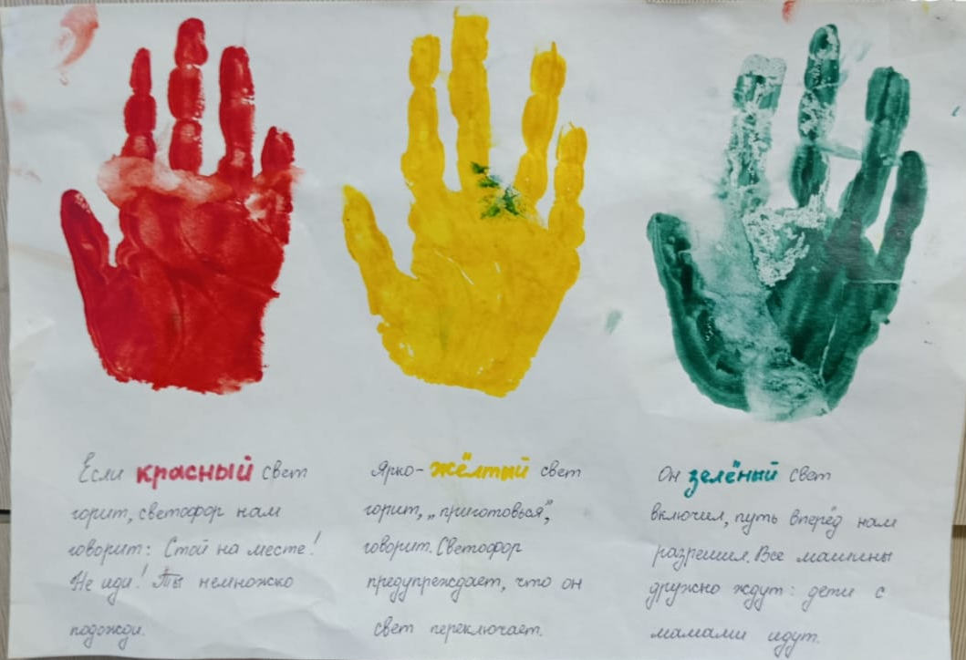
Много есть различных знаков эти знаки нужно знать, чтобы правил на дороге никогда не нарушать.

Slide 5
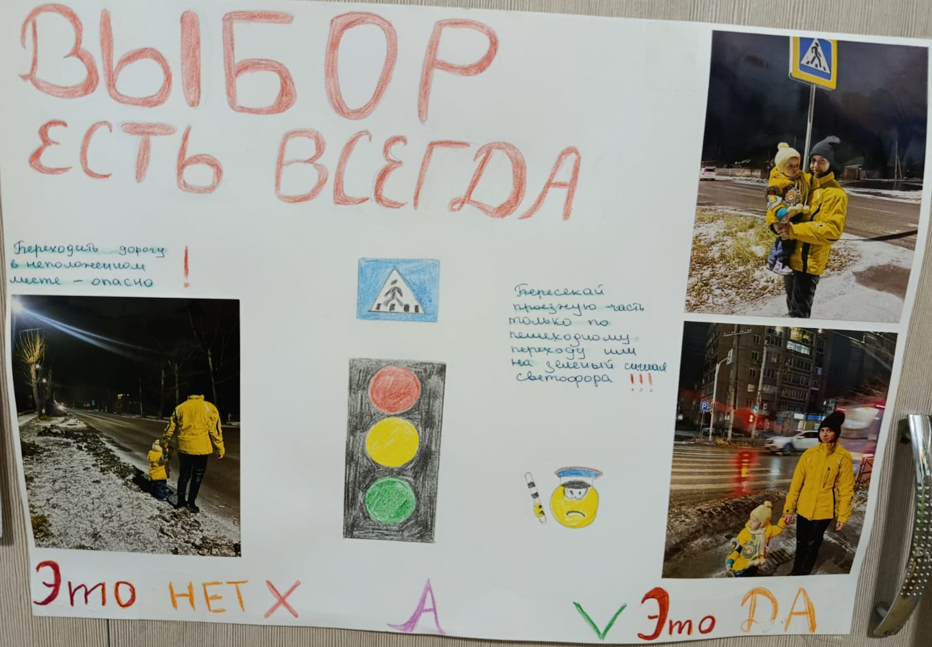
Светофор нам помогает всем прохожим говорит красный свет- хода нет, жёлтый – подождите, зелёный – проходите.

Slide 6
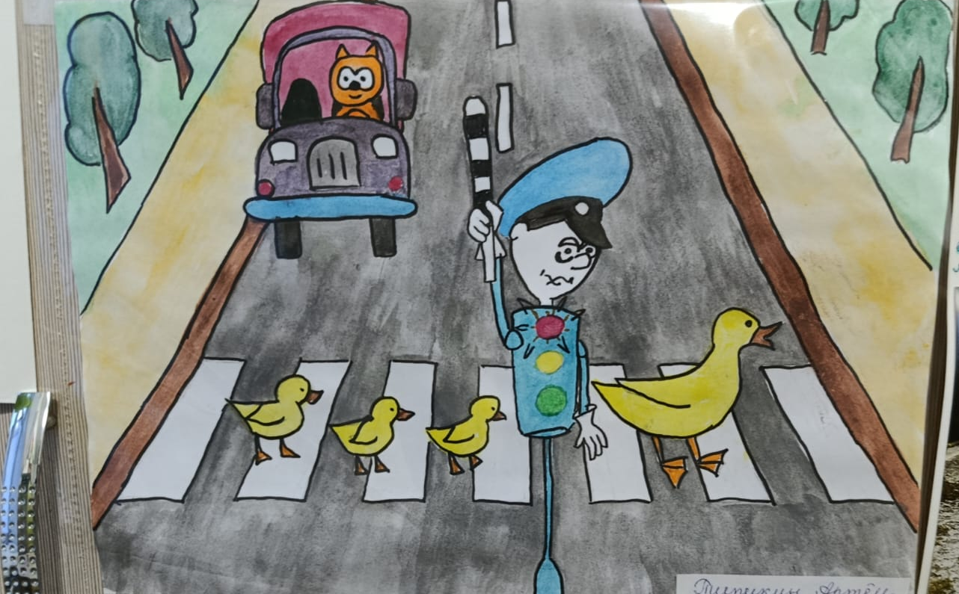
Не перебегай дорогу, лучше подожди немного и машину пропусти!
Лишь потом переходи!

